Slide 1
สำรวจความต้องการรับประทานอาหารในโรงเรียน

Slide 2
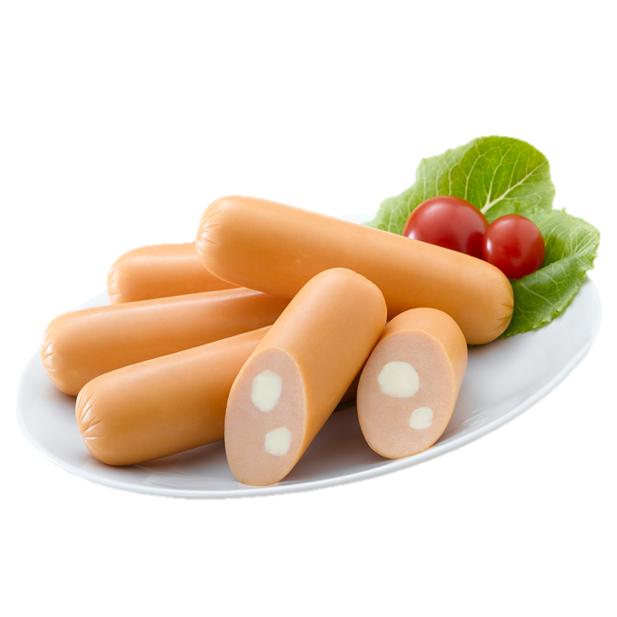
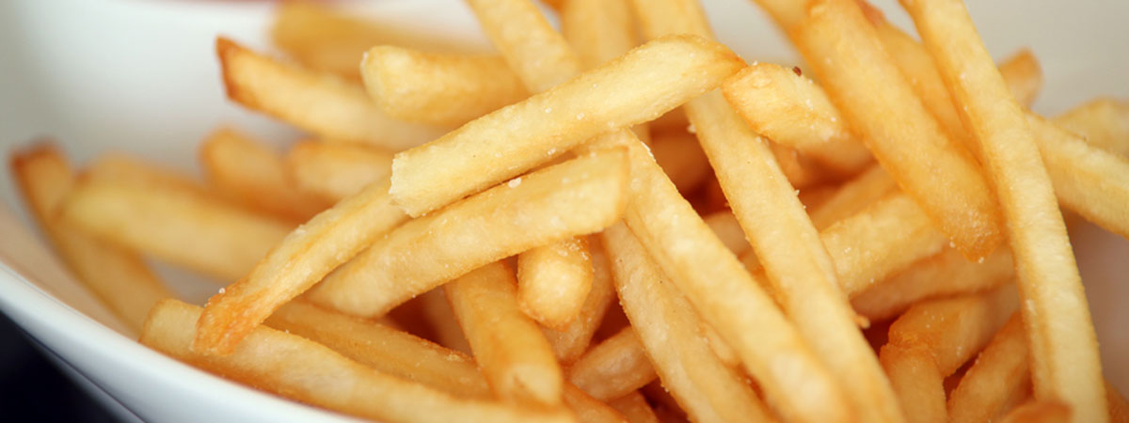
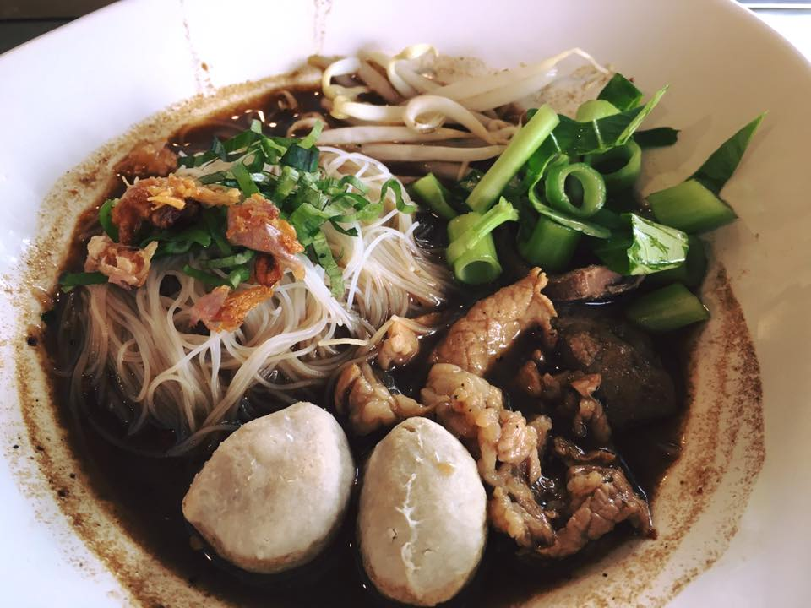
ไส้กรอก
เฟรนช์ฟรายส์
ก๋วยเตี๋ยว

Slide 3
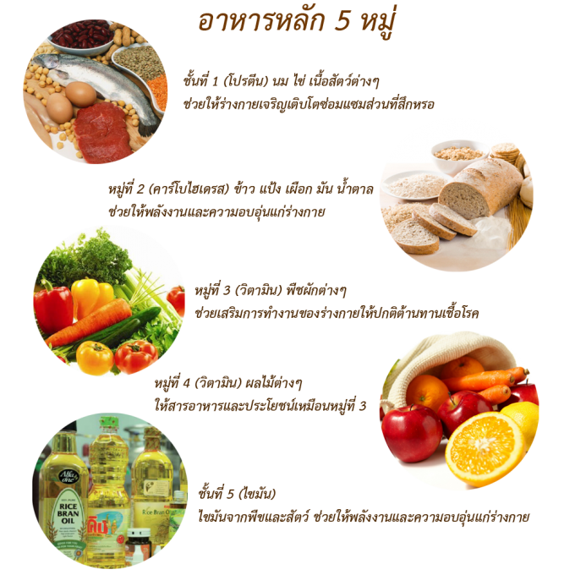

Slide 4
ตารางอาหาร
มื้ออาหาร | เช้า | กลางวัน | เย็น
1 | ไส้กรอก + ไข่ดาว | สุกี้ทะเลน้ำ | ต้มพะโล้
2 | ข้าวต้มหมูสับผักหวาน | ข้าวกระเพราไก่ + ไข่ดาว | ข้าวผัดกุ้ง
3 | ข้าวไข่เจียว | ก๋วยเตี๋ยว | ผัดวุ้นเส้น

Slide 5
ตัวอย่างงาน
ชื่อ - สกุล | เช้า | กลางวัน | เย็น
1.ด.ญ. สกาวเดือน ไกรมรณี | ข้าวต้มหมูสับผักหวาน | สุกี้ทะเลน้ำ | ต้มพะโล้
2.ด.ญ. พลอยทิพย์ หมั่นสาร | ไส้กรอก + ไข่ดาว | สุกี้ทะเลน้ำ | ข้าวผัดกุ้ง
3.ด.ญ. รัตน์ติกาน ศิลา | ไส้กรอก + ไข่ดาว | สุกี้ทะเลน้ำ | ต้มพะโล้

